Slide 1
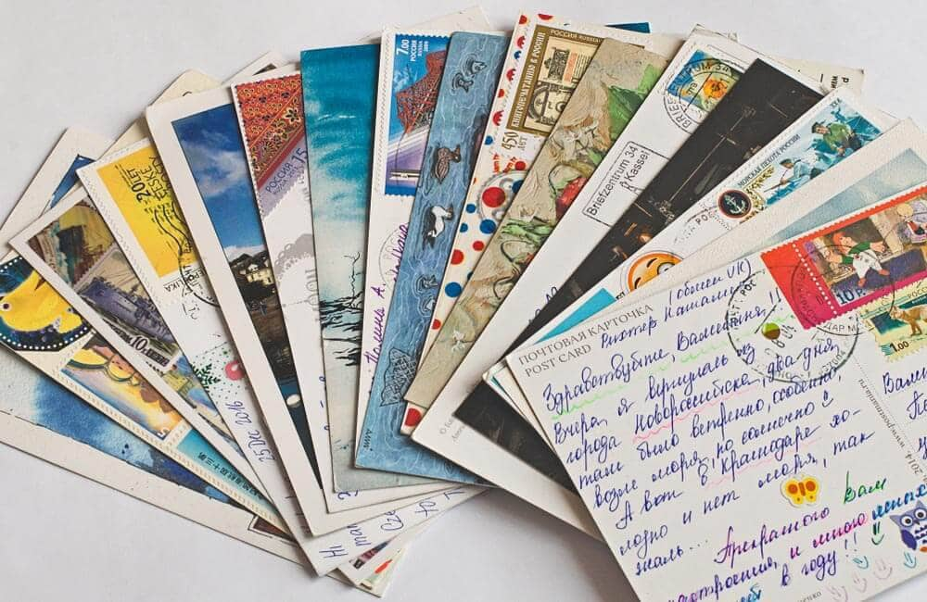
Les compétences des baby-boomers que les plus jeunes ne veulent pas utiliser
Actualisé: Aug 26, 2023Par Kate PrinceCulture
Les compétences des baby-boomers que les plus jeunes ne veulent
pas utiliser - Investing Magazine FR
Sending Postcards ©Valentina Perfilyeva/Shutterstock.com

Slide 2
Les compétences des baby-boomers que les plus jeunes ne veulent pas utiliser
Il est indéniable que les baby-boomers ont grandi à une époque où les choses étaient différentes. Les technologies, les normes sociales, les attentes professionnelles étaient tous différentes de celles que connaissent les générations actuelles. Pour les baby-boomers, apprendre des compétences telles que la dactylographie, la gestion de chéquier, la lecture de cartes, étaient des éléments clés pour réussir dans la vie professionnelle.
Cependant, les changements technologiques et sociaux ont rendu ces compétences obsolètes pour les générations actuelles, et malheureusement, cela signifie que l’expérience et les connaissances des baby-boomers sont souvent ignorées et sous-estimées. Les baby-boomers ont des compétences précieuses à partager, mais malheureusement cela ne suffit pas pour intéresser les générations plus jeunes. Dans cet article, vous allez découvrir les nombreuses compétences qui étaient valorisées dans le passé, mais qui ne le sont plus par les plus jeunes aujourd’hui.

Slide 3
Les compétences des baby-boomers que les plus jeunes ne veulent pas utiliser
1. Jouer au golf
Remplacé par : Des sports plus vivants
Raison : Changement de culture
Il fut un temps où l’exclusivité et les « membres seulement » signifiaient que quelque chose était beaucoup plus désirable pour les générations précédentes. Aujourd’hui cependant, les milléniaux sont plus susceptibles de participer à un sport qui favorise l’ouverture et l’égalité des chances.

Slide 4

Les compétences des baby-boomers que les plus jeunes ne veulent pas utiliser
Playing Golf ©ESB Professional/Shutterstock.com
L’environnement de classe supérieure, dominé par les hommes, des terrains de golf et des country clubs devra adapter ses protocoles pour répondre aux besoins des générations modernes. Les milléniaux sont également moins susceptibles de signer une adhésion à long terme et coûteuse, ce que les country clubs exigent classiquement. Ils sont beaucoup plus enclins à choisir la flexibilité et les options de « paiement par utilisation ».

Slide 5
Les compétences des baby-boomers que les plus jeunes ne veulent pas utiliser
2. Déboucher du vin
Remplacé par : Différents types de bouteilles
Raison : Canettes/bouchons à vis
Les puristes seront offensés par cette affirmation, mais l’explication principale de la baisse de la demande de bouchons est… le vin en boîte. Il semble que de nombreux milléniaux trouvent les bouteilles de vin intimidantes. Alors qu’une bonne bouteille de vin se déguste lentement, les jeunes générations ne sont pas connues pour être patientes.

Slide 6

Les compétences des baby-boomers que les plus jeunes ne veulent pas utiliser
©nadia_if/Shutterstock.com
Les boîtes de conserve sont vendues comme étant plus adaptées au plein air et beaucoup plus faciles à ouvrir. De plus, la taille de la portion doit être suffisante pour une personne s’il n’y a qu’un seul buveur de vin dans le groupe. Il existe certainement des exemples où la commodité est meilleure, mais celui-ci n’en fait pas partie.

Slide 7
Les compétences des baby-boomers que les plus jeunes ne veulent pas utiliser
3. Écrire en cursive
Remplacé par : Ne pas écrire en cursive
Raison : Une scolarité moins stricte
Ce n’est un secret pour personne que les écoles sont beaucoup moins strictes de nos jours qu’elles ne l’étaient lorsque les boomers grandissaient. À l’époque, les punitions pouvaient même aller jusqu’à se faire frapper par le professeur. Cela ne passerait pas aujourd’hui, mais cela pourrait expliquer pourquoi les baby-boomers accordent tant d’attention à leur façon d’écrire. Beaucoup ont une écriture cursive soignée et fluide.

Slide 8

Les compétences des baby-boomers que les plus jeunes ne veulent pas utiliser
Writing In Cursive ©Toasted Pictures/Shutterstock.com
Les Millennials, en revanche, sont beaucoup moins susceptibles d’avoir une écriture soignée. En 2010, les écoles américaines ont appris qu’elles n’étaient plus tenues d’enseigner l’écriture cursive dans le cadre du programme scolaire. De nombreuses écoles ont choisi de la conserver, mais elle n’est définitivement plus au programme.

Slide 9
Les compétences des baby-boomers que les plus jeunes ne veulent pas utiliser
4. Appliquer la règle de grammaire traditionnelle
Remplacée par : Les textos occasionnels, des habitudes différentes
Raison : Diverses
Lorsque les baby-boomers grandissaient, il n’y avait vraiment qu’une seule façon d’écrire – correctement. Les textos n’existaient pas, donc l’argot des textos et la grammaire décontractée n’existaient pas non plus.

Slide 10
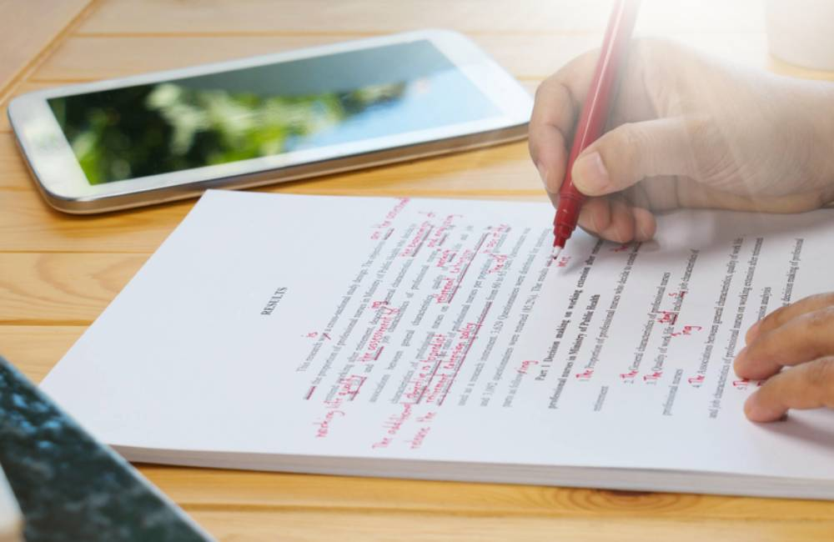
Les compétences des baby-boomers que les plus jeunes ne veulent pas utiliser
Traditional Grammar ©Lamai Prasitsuwan/Shutterstock.com
Aujourd’hui encore, les baby-boomers envoient souvent des SMS de la même manière qu’ils auraient écrit une lettre formelle dans les années 60. Selon les recherches, de moins en moins de personnes utilisent une grammaire correcte, car elle se perd tout simplement dans les sables du temps.

Slide 11
Les compétences des baby-boomers que les plus jeunes ne veulent pas utiliser
5. Faire de la couture
Remplacé par : La mode rapide
Raison : Il est souvent moins cher d’acheter du neuf
C’est bien d’être débrouillard et dans les années 50 et 60, les gens passaient souvent à la vitesse supérieure. La couture était enseignée dans les écoles, en particulier aux femmes, qui fabriquaient souvent leurs propres robes et vêtements car c’était moins cher que d’acheter des vêtements neufs. Bien que la couture soit une excellente compétence à posséder, elle n’est plus aussi rentable qu’à l’époque.

Slide 12
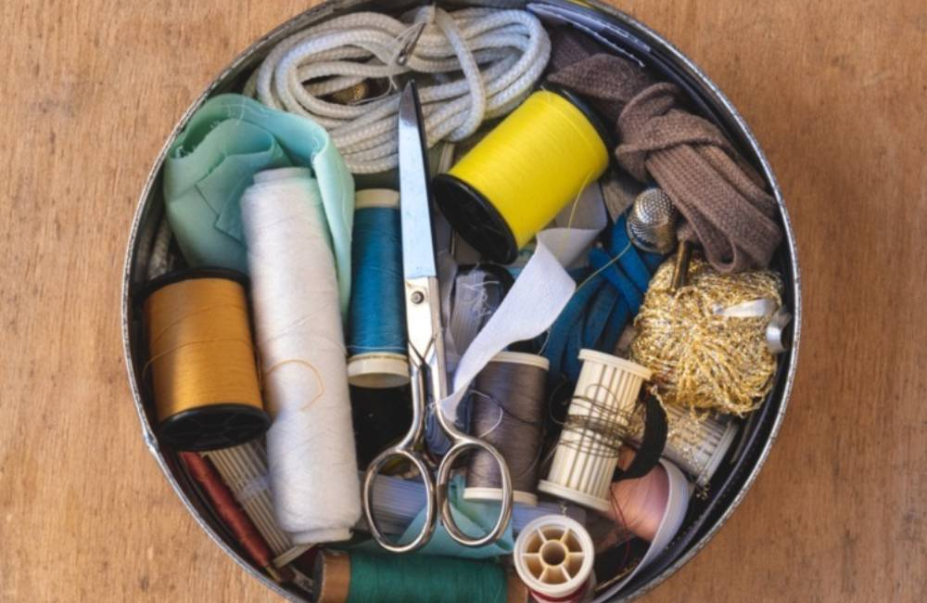
Les compétences des baby-boomers que les plus jeunes ne veulent pas utiliser
Sewing ©Miguel_AF/Shutterstock.com
La mode rapide est partout et il suffit de cliquer sur un bouton pour qu’une nouvelle tenue soit livrée à votre porte en moins de 24 heures. En tant que tel, coudre quelque chose de nouveau semble être un processus long et laborieux qui n’est tout simplement pas à la hauteur du monde moderne.

Slide 13
Les compétences des baby-boomers que les plus jeunes ne veulent pas utiliser
6. Utiliser des serviettes en papier
Remplacé par : Serviettes de table en tissu
Raison : Consumérisme conscient
Les serviettes en papier perdent en popularité, les serviettes en tissu étant un choix plus populaire auprès des milléniaux. En général, les consommateurs d’aujourd’hui préfèrent un produit réutilisable plutôt qu’à usage unique. Cependant, le marché suit les préoccupations et crée des serviettes en papier plus écologiques, certaines étant fabriquées à partir de matériaux entièrement recyclés.

Slide 14
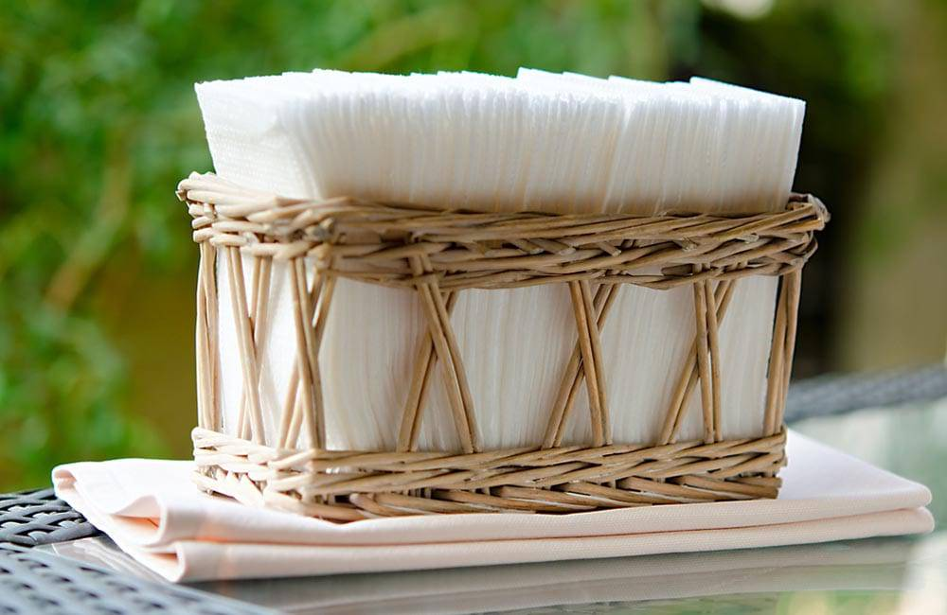
Les compétences des baby-boomers que les plus jeunes ne veulent pas utiliser
Using Paper Napkins ©Elena Pavlovich/Shutterstock.com
Cependant, de manière générale, les serviettes en papier sont produites dans de grandes usines qui produisent beaucoup de pollution. Comme toute chose, nous pouvons être des consommateurs conscients en nous interrogeant simplement sur la source et les matériaux des produits que nous consommons et en faisant des choix en accord avec un avenir plus durable.

Slide 15
Les compétences des baby-boomers que les plus jeunes ne veulent pas utiliser
7. Faire des achats en vrac
Remplacé par : Information non disponible.
Raison : Changement dans le comportement des consommateurs
Consommer moins, créer plus. C’est une chose à laquelle la jeune génération travaille. Cela signifie que même en ville, nous pouvons cultiver nos propres herbes et peut-être même quelques légumes et si nous ne pouvons pas les produire nous-mêmes, nous pouvons soutenir les petites entreprises qui les produisent en notre nom de manière écologique.

Slide 16

Les compétences des baby-boomers que les plus jeunes ne veulent pas utiliser
Bulk Shopping ©eldar nurkovic/Shutterstock.com
À l’opposé, les baby-boomers ont souvent des réfrigérateurs et des garde-manger bien remplis, et suffisamment pour les faire vivre en cas d’hiver nucléaire. Il s’agit simplement d’un changement de style de vie, mais les baby-boomers ont passé des années à perfectionner l’art de l’achat en gros pour que cela se termine avec leur génération.

Slide 17
Les compétences des baby-boomers que les plus jeunes ne veulent pas utiliser
8. Utiliser une ligne fixe
Remplacé par : Les téléphones portables
Raison : Changement de technologie
Il est probable que presque chaque personne que vous connaissez possède un smartphone et que presque personne n’a de ligne fixe. Le contraire aurait été vrai il y a seulement quelques décennies. Les milléniaux ont largement décidé de renoncer à l’achat d’un téléphone fixe au profit de contrats mensuels de téléphonie mobile.

Slide 18
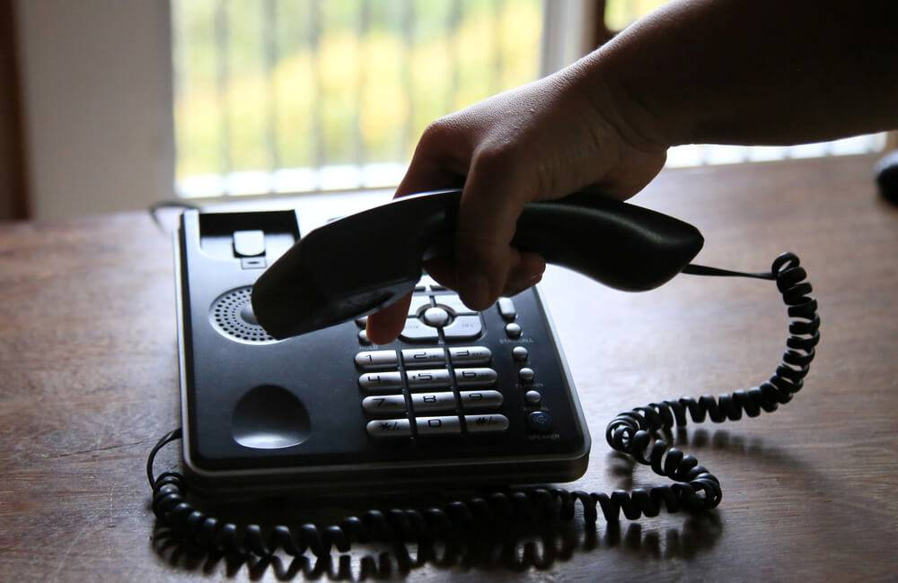
Les compétences des baby-boomers que les plus jeunes ne veulent pas utiliser
Using A Landline ©Joa Souza /Shutterstock.com
Les baby-boomers, eux, aiment garder leur ligne fixe. Peu importe qu’ils aient probablement aussi un téléphone portable, c’est juste l’habitude. Il y a quelque chose dans cette sonnerie stridente qui ne vieillit pas pour les personnes nées après 1946.

Slide 19
Les compétences des baby-boomers que les plus jeunes ne veulent pas utiliser
9. Manger de la viande rouge
Remplacé par : Manger du poulet ou d’autres produits
Raison : Santé et durabilité
Avec une augmentation de 600 % du véganisme aux États-Unis, le marché des alternatives à la viande est en plein essor. Les gens se détournent de la viande pour de nombreuses raisons. Ils veulent avant tout garantir un traitement correct des animaux et, compte tenu des nombreuses révélations de ces dernières années sur l’élevage industriel, il n’est pas étonnant que les gens changent leur fusil d’épaule.

Slide 20

Les compétences des baby-boomers que les plus jeunes ne veulent pas utiliser
Eating Red Meat ©Jacek Chabraszewski/Shutterstock.com
On sait que la production de viande est à l’origine d’émissions de gaz à effet de serre et a un effet néfaste sur notre environnement. La consommation de viande rouge serait à l’origine de nombreux problèmes de santé tels que le diabète et les maladies cardiaques. Les gens optent plutôt pour l’approche végétale, plus douce et plus saine. Pour les baby-boomers, c’est une tendance qu’ils n’ont pas vu venir.

Slide 21
Les compétences des baby-boomers que les plus jeunes ne veulent pas utiliser
10. Utiliser de la porcelaine
Remplacé par : Utilisation de vaisselle ordinaire
Raison : Démodé
Autrefois, la porcelaine fine était sortie pour impressionner les invités lors des dîners. Les jeunes filles choisissaient leurs préférées et finissaient par hériter de leur propre service lorsqu’elles déménageaient et elles impressionnaient leurs invités de la même manière.

Slide 22
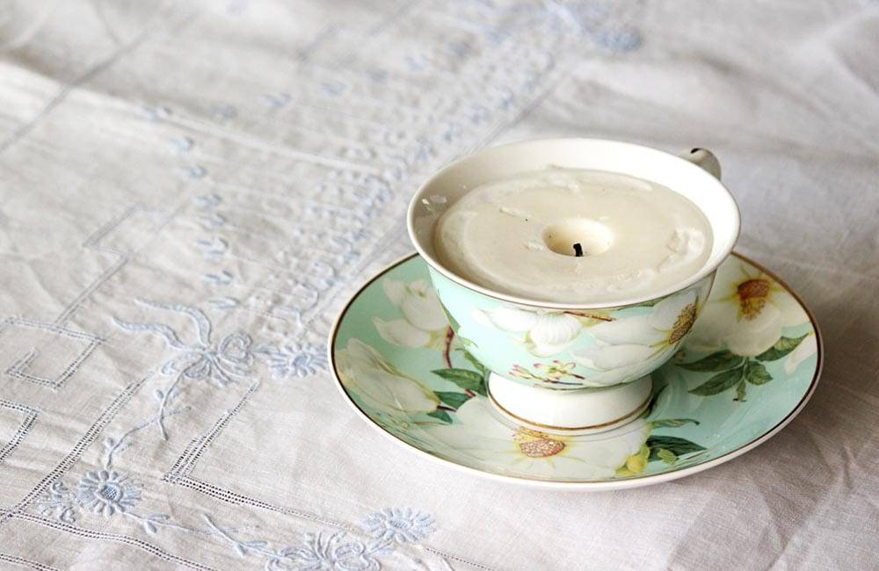
Les compétences des baby-boomers que les plus jeunes ne veulent pas utiliser
Using Fine China ©Lilly P. Green/Shutterstock.com
Aujourd’hui, les priorités sont très différentes. Les maisons sont plus petites, il n’y a pas d’espace de rangement pour le deuxième ou le troisième service de porcelaine, et franchement, les gens préfèrent rester simples. La valeur a considérablement diminué et, bien qu’ils soient encore très beaux, de nombreux milléniaux vendent leurs services hérités plutôt que de les garder, et ils ne les achètent certainement pas.

Slide 23

Prenez du plaisir à visionner
ces images à nouveau.
Amusez-vous,
Ce fut un plaisir de partager avec vous
ces instants de divertissement.
Marie-Claire Legault
Secrétaire des (Vieux) Vrais Branchés de Longueuil
C’est ensemble qu’on avance… et qu’on apprend.
2025-02-05

